Slide 1
Покупательское намерение в интернет-магазине
Загиров Матвей Денисович
Искусственный интеллект. Алгоритмы машинного обучения на языке Python

Slide 2
Постановка задачи и анализ предметной области
Предметная область
Бизнес-задача
Тип ML-задачи
Интернет-магазин и пользовательские сессии.
Сессия описывается поведением пользователя: страницы, длительность, отказы, выходы, месяц, тип посетителя.
По параметрам сессии предсказать, завершится ли она покупкой.
Использовать прогноз для персонализации предложений и маркетинговых действий.
Бинарная классификация.
Target: Revenue.
Классы: 1 — покупка, 0 — нет покупки.
Дисбаланс: покупок около 15.47%.
Почему ML
Ограничения
Ожидаемый эффект
Признаки разнородные и взаимосвязанные.
Модели учитывают нелинейные зависимости.
Нужна вероятность покупки, а не только правило «да/нет».
Данные исторические: поведение пользователей может меняться.
Прогноз не является гарантией покупки.
Нужны мониторинг и переобучение.
Выделение сессий с высокой вероятностью покупки.
Более точные персональные предложения.
Поддержка решений маркетинга на основе данных.
Итог: модель решает прикладную задачу прогнозирования покупательского намерения и может быть встроена в сервис интернет-магазина.

Slide 3
Сбор, подготовка и анализ данных
12 330
18
0
17
строк
колонок
пропусков
входных признаков
Данные
Источник: UCI Online Shoppers Purchasing Intention Dataset.
Каждая строка — одна сессия интернет-магазина.
Файл проекта: data.csv.
Группы признаков
Числовые: длительности, PageValues, BounceRates, ExitRates.
Категориальные: Month, VisitorType, Weekend, Browser, Region.
Target: Revenue приведён к 0/1.

Slide 4
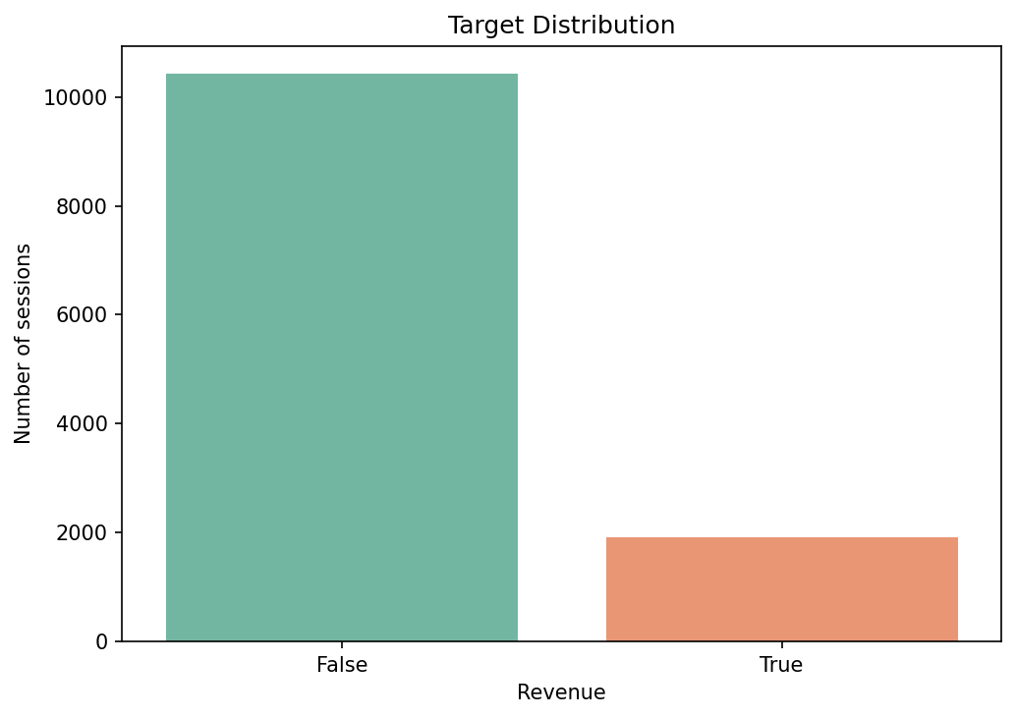
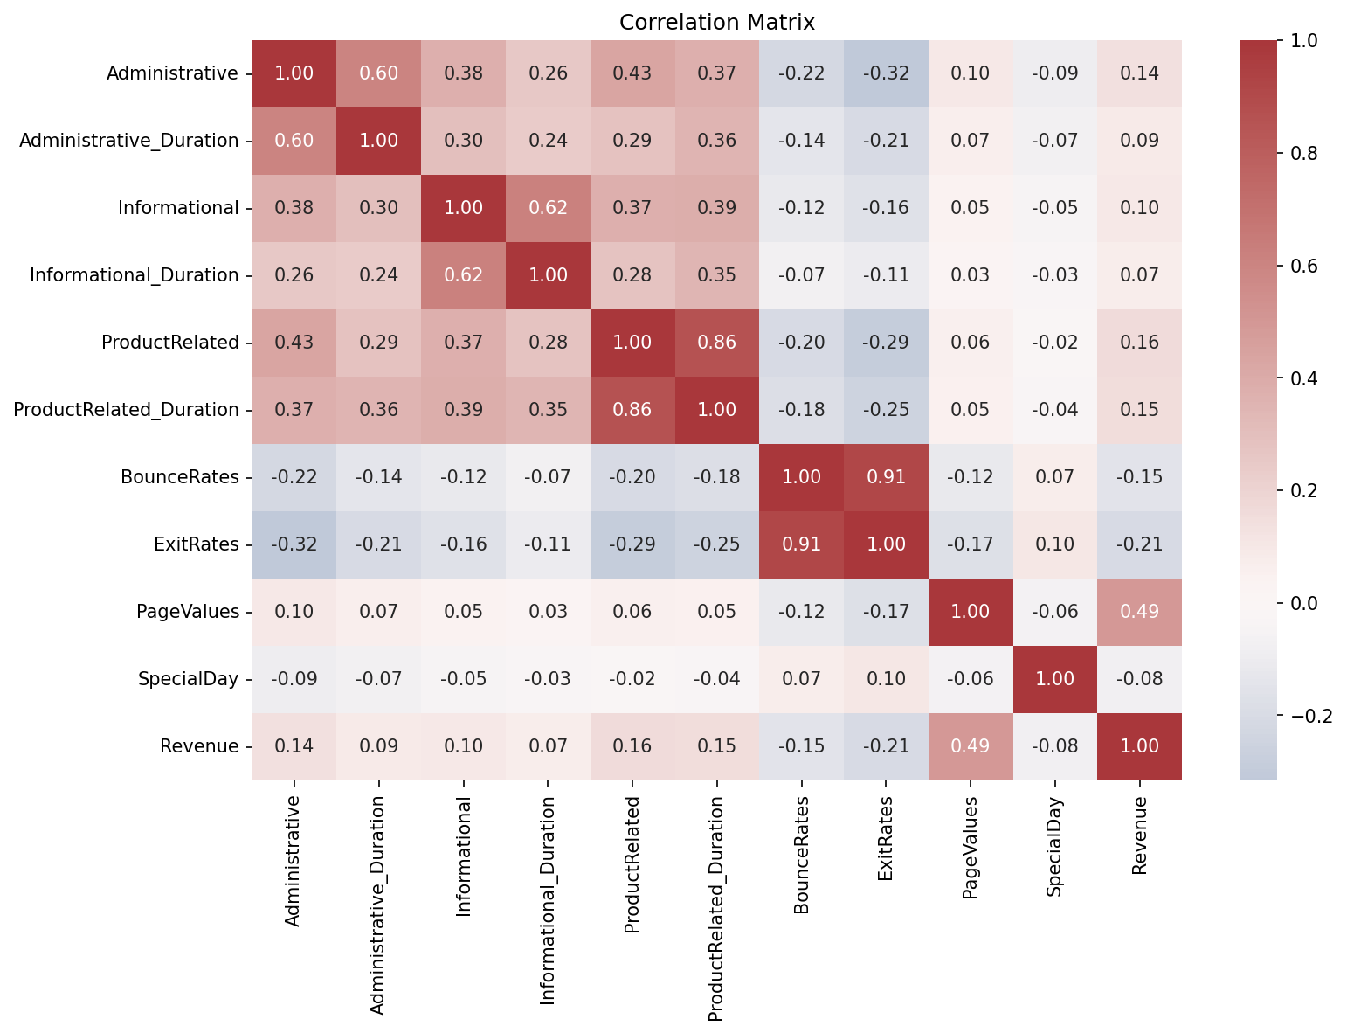
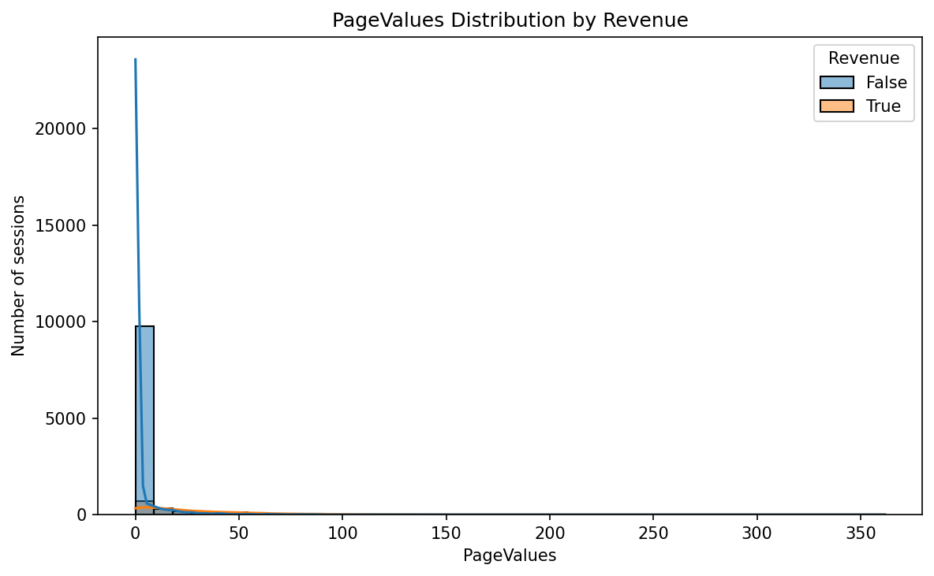
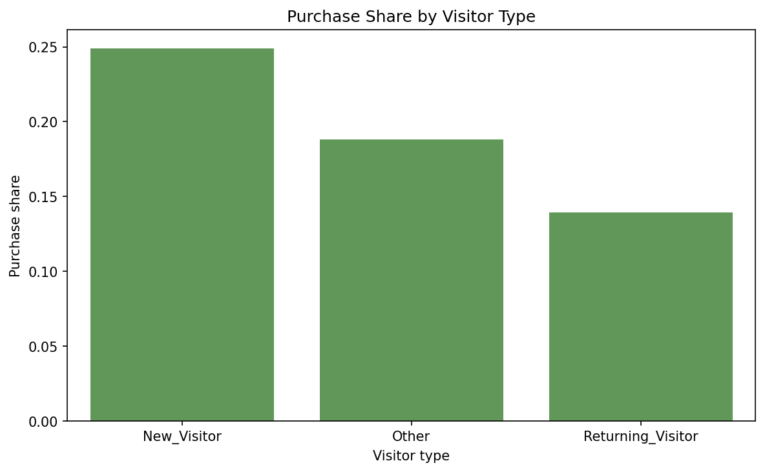
EDA: дисбаланс классов и поведенческие признаки
Покупок заметно меньше, чем сессий без покупки.
Accuracy недостаточно для оценки качества.
PageValues сильнее связан с Revenue, чем большинство поведенческих признаков.
Выбросы не удалялись: они могут быть реальными длинными сессиями.
Доля покупок: 15.47%

Slide 5
Baseline-модель и выбор методов
Baseline
Средняя модель
Сильная модель
Logistic Regression
class_weight="balanced"
Объясняет базовые зависимости
Recall = 0.7435
Random Forest
300 деревьев
class_weight="balanced"
Precision = 0.7619
CatBoostClassifier
500 итераций
learning_rate = 0.05
Лучший F1 = 0.6436
Все модели обучались внутри sklearn Pipeline: preprocessing + estimator. Это позволяет backend принимать сырые пользовательские данные.

Slide 6
Гиперпараметры и сравнение моделей
Модель
Accuracy
Precision
Recall
F1
ROC-AUC
CatBoost
0.900
0.717
0.584
0.644
0.927
Logistic Regression
0.841
0.491
0.743
0.592
0.893
Random Forest
0.894
0.762
0.461
0.574
0.918
CatBoost выбран по F1-score.
Logistic Regression полезна как baseline и даёт максимальный recall.
Random Forest: высокий precision, но ниже recall.

Slide 7
Качество модели и корректность валидации
Схема проверки
Разделение train/test: 80/20.
Стратификация по Revenue сохраняет долю покупок в обеих выборках.
Preprocessing обучается только на train внутри Pipeline.
Основной критерий выбора: F1-score.
CatBoost
0.900
0.644
Accuracy
F1-score
0.927
0.584
Матрица неточности
ROC-AUC
Recall
Истинно Отрицательный 1996
Ложно положительный 88
Ложно Отрицательный 159
Истинно положительный 223

Slide 8
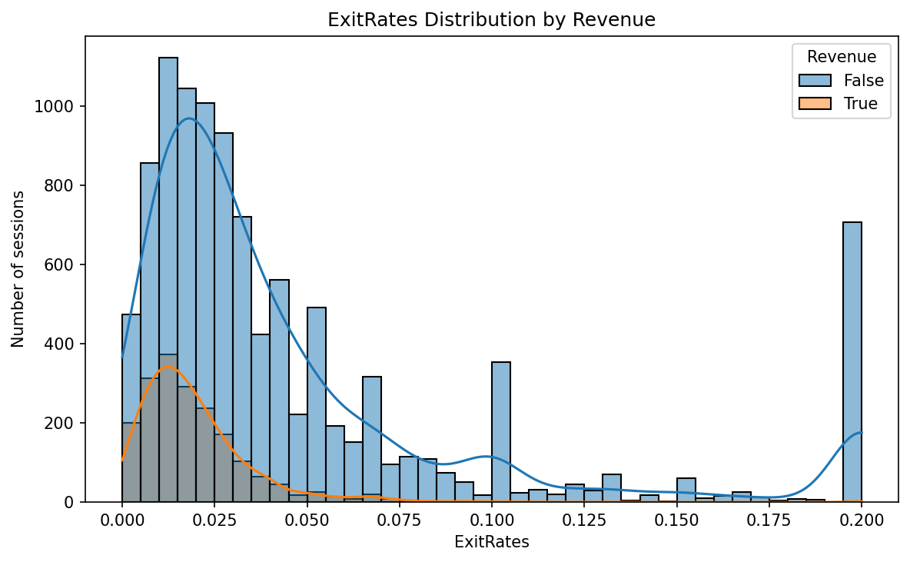
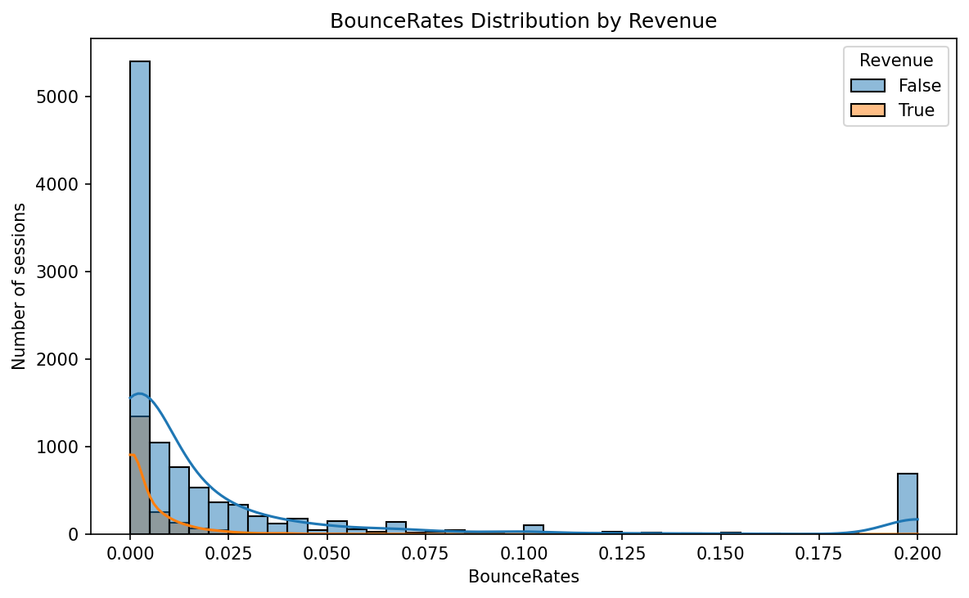
Интерпретация результатов и прикладные выводы
PageValues — сильный сигнал потенциальной покупки.
Высокие ExitRates и BounceRates часто связаны с меньшей вовлечённостью.
Тип посетителя и месяц помогают учитывать сезонность и поведение.
Рекомендации
Ограничения
Использовать прогноз как дополнительный сигнал для персонализации, а не как единственный критерий решения.
Датасет исторический; для production нужны мониторинг качества, новые данные.
Интерпретация основана на EDA и поведении моделей на test-выборке.

Slide 9
Использование современных инструментов и сервисов
Raw JSON
→
Pipeline
→
FastAPI
→
Frontend
Инференс
Backend endpoint: POST /predict.
Модель сохранена как полный preprocessing + estimator pipeline.
API возвращает prediction, prediction_label и purchase_probability.
Swagger доступен на /docs.
Инструменты
Google Colab notebook: EDA + обучение + сравнение.
Frontend: HTML/CSS/JavaScript форма для демонстрации.
Артефакты: best_model.pkl, metadata.json, model_comparison.csv.

Slide 10
Результаты
Итог проекта
0.6436
0.9272
Реализован полный ML-процесс от EDA до веб-демонстрации.
Обучены и сравнены три модели.
Лучшая модель — CatBoost по F1-score.
Backend принимает сырые данные и возвращает вероятность покупки.
Реализован Frontend
F1-score лучшей модели
ROC-AUC
3
1
модели обучены
готовый web demo
Следующий шаг: мониторинг качества и регулярное переобучение на новых сессиях.

Slide 11
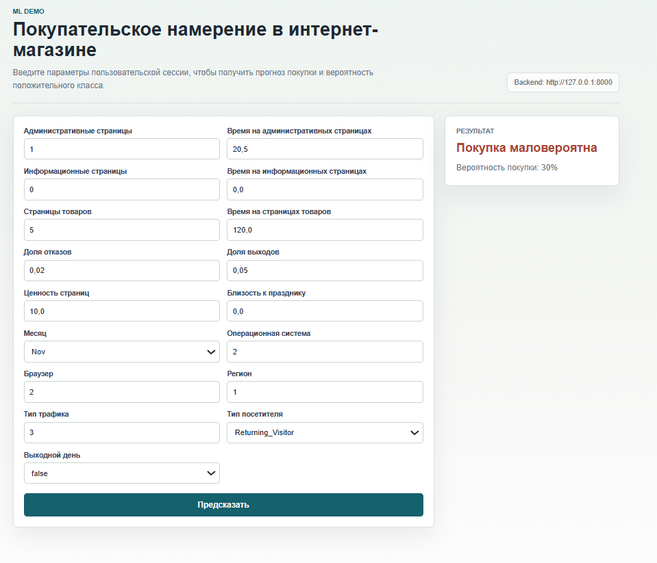
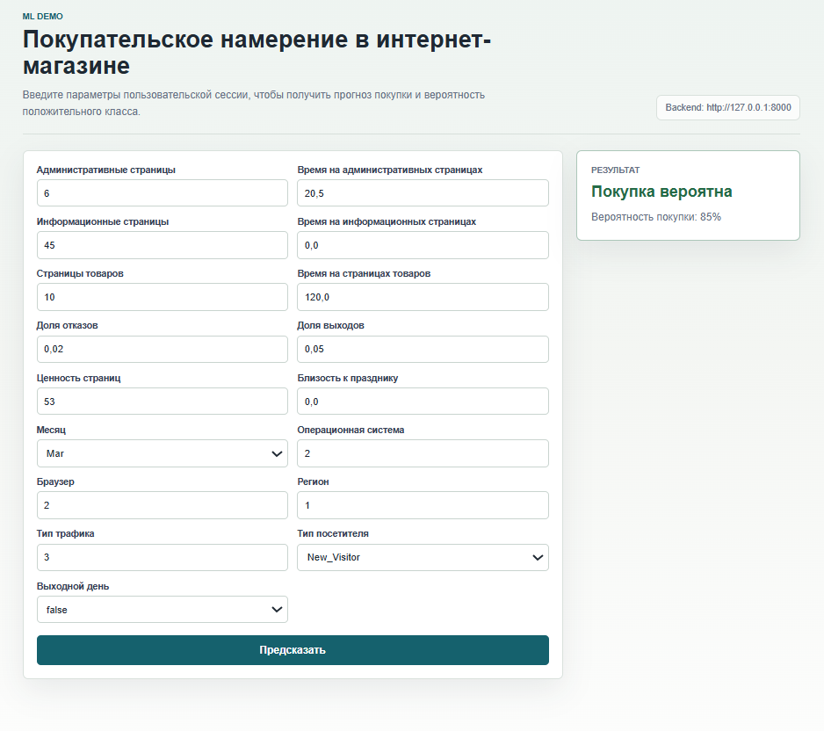
Результаты

Slide 12
Покупательское намерение в интернет-магазине
Загиров Матвей Денисович
Искусственный интеллект. Алгоритмы машинного обучения на языке Python

